Slide 1
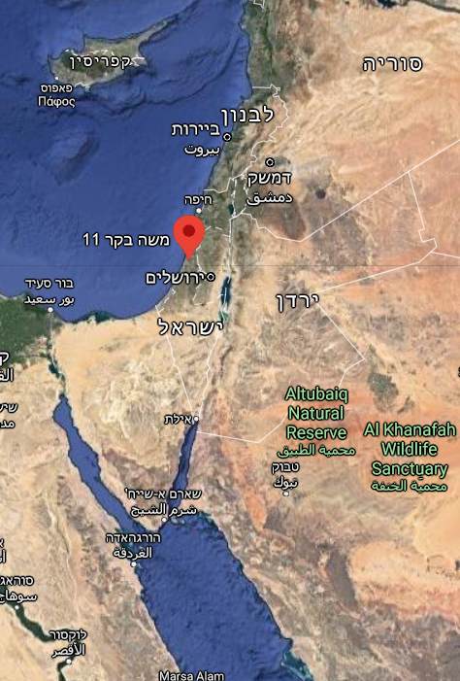

Jerusalem Day
Jerusalem
Old and New

Slide 2
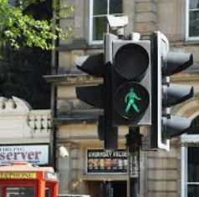
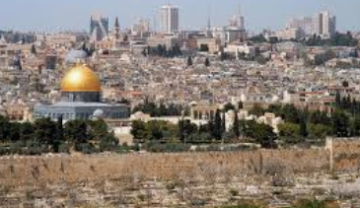
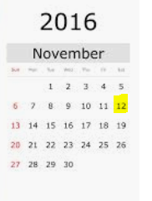
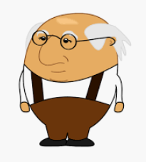

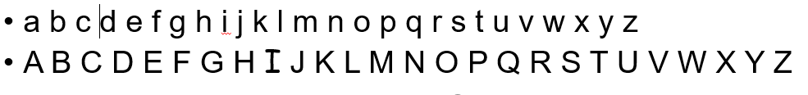
Glossary 1 מילון
1. תרגמו את המילים
2. גררו תמונה למילה שמתאימה לה
Jerusalem
day
old
new
go
to

Slide 3
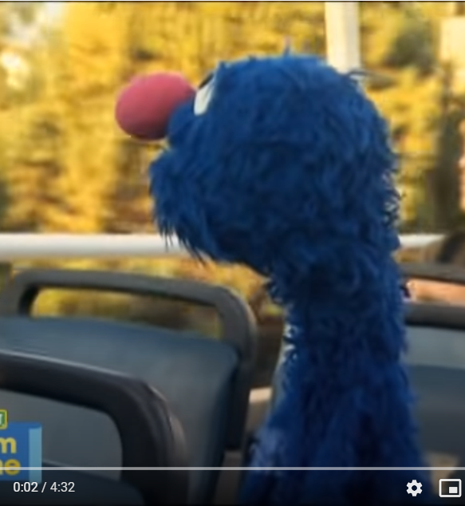
Go to: https://youtu.be/d3JeXLu63Gw
a b c d e f g h i j k l m n o p q r s t u v w x y z
A B C D E F G H I J K L M N O P Q R S T U V W X Y Z

Slide 4

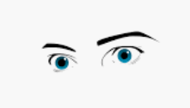
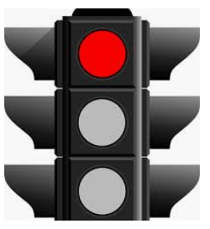
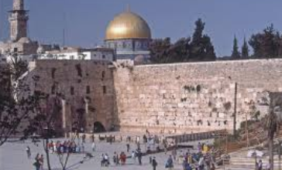
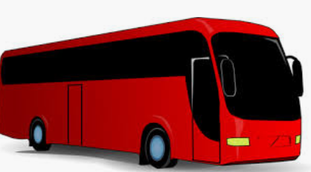
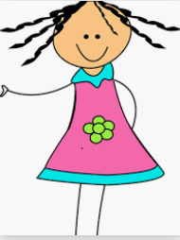
Glossary 1 מילון
1. תרגמו את המילים
2. גררו תמונה למילה שמתאימה לה
bus
girl
stop
see
hear
kotel

Slide 5
באיזו אות גדולה, באנגלית, מתחילה המילה:
(כמו בדוגמה שיש בשורה הראשונה)
Word מילה | מתחילה באות הגדולה: | Word מילה | מתחילה באות הגדולה:
see | S | girl
bus |  | hear
go |  | kotel
stop |  | old
jerusalem |  | to
day |  | new

Slide 6
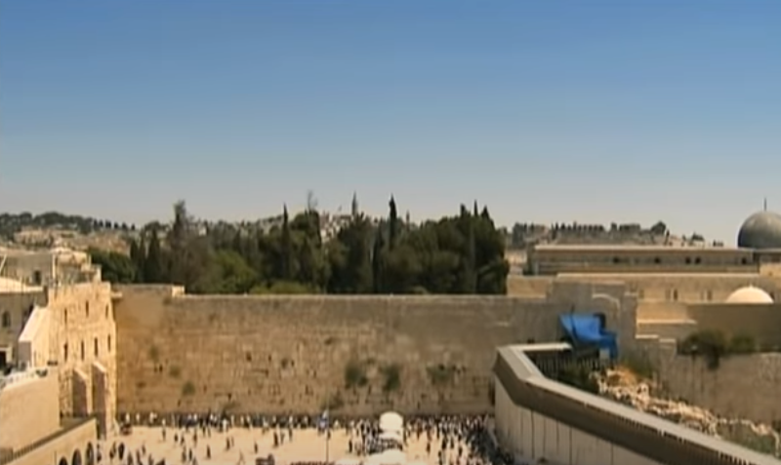
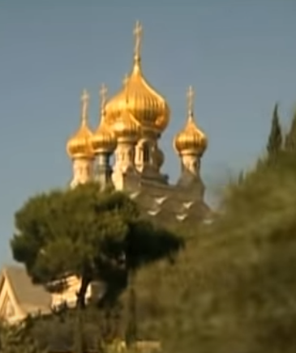
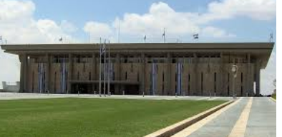
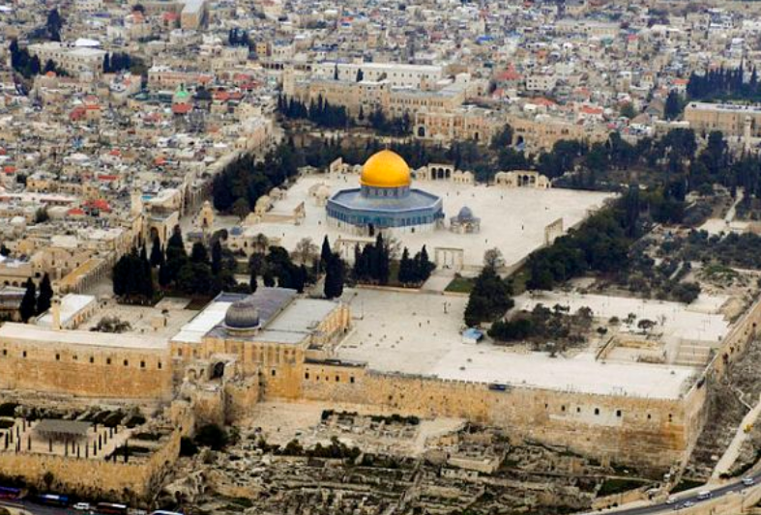
כתבו ברכה ליום ירושלים ושלבו בתוכה את התמונות האלה:

Slide 7
איזה מילים/אותיות חדשות למדת היום?

